Slide 1
KIỂM TRA 15 PHÚT
Câu 1. Viết công thức tính áp suất? Nêu tên đơn vị và các đại lượng có mặt trong công thức?
Câu 2. Một áp lực 500 N gây ra áp suất 2 500 N/m² lên diện tích bị ép. Diện tích mặt bị ép là bao nhiêu cm²

Slide 2
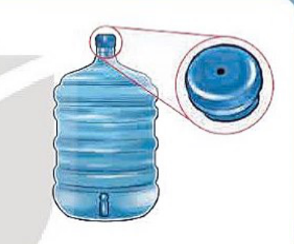
? Vì sao muốn nước trong bình có thể chảy ra khi mở vòi thì trên nắp bình phải có một lỗ nhỏ?
⇨ Để tạo áp suất trong bình lớn hơn áp suất ngoài bình giúp nước trong bình chảy được xuống vòi dễ dàng hơn.
Vậy áp suất chất lỏng và áp suất khí quyển là gì? Nó sẽ tác dụng vào các vật đặt trong nó như thế nào?

Slide 3

TIẾT 63, 65, 66 – BÀI 16:
ÁP SUẤT CHẤT LỎNG.
ÁP SUẤT KHÍ QUYỂN

Slide 4
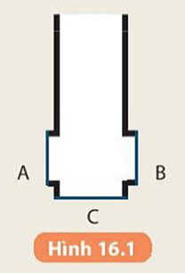
BÀI 16: ÁP SUẤT CHẤT LỎNG. ÁP SUẤT KHÍ QUYỂN
I. Áp suất chất lỏng
1. Tác dụng của áp suất chất lỏng lên vật đặt trong nó.
Hoạt động 1: Thí nghiệm 1
Chuẩn bị:
- Một bình hình trụ có đáy C và các lỗ A, B ở thành bình được bịt bằng một màng cao su mỏng (Hình 16.1).
- Một bình lớn trong suốt chứa nước, chiều cao khoảng 50 cm.
Tiến hành:
- Nhúng bình trụ vào nước, mô tả hiện tượng xảy ra đối với các màng cao su.
- Giữ nguyên độ sâu của bình trụ trong nước, di chuyển từ từ bình trụ đến các vị trí khác, mô tả hiện tượng xảy ra với các màng cao su.
- Nhúng bình trụ vào nước sâu hơn (tối thiểu 10 cm), mô tả hiện tượng xảy ra với các màng cao su.
- Quan sát hiện tượng và trả lời câu hỏi.

Slide 5
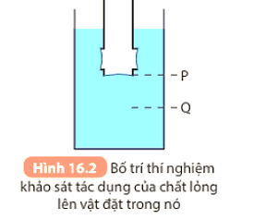
?1: Nếu các màng cao su bị biến dạng như Hình 16.2 thì chứng tỏ điều gì?
Chứng tỏ chất lỏng gây ra áp suất lên vật ở trong lòng nó theo mọi phương.
?2: Với những vị trí khác nhau ở cùng một độ sâu thì áp suất chất lỏng tác dụng lên bình có thay đổi không?
Với những vị trí khác nhau ở cùng một độ sâu thì áp suất chất lỏng tác dụng lên bình không thay đổi.
Khi đặt bình sâu hơn (từ vị trí P đến Q) thì tác dụng của chất lỏng lên bình lớn hơn.
?3: Khi đặt bình sâu hơn (từ vị trí P đến Q) thì tác dụng của chất lỏng lên bình thay đổi như thế nào?

Slide 6
BÀI 16: ÁP SUẤT CHẤT LỎNG. ÁP SUẤT KHÍ QUYỂN
I. Áp suất chất lỏng
1. Tác dụng của áp suất chất lỏng lên vật đặt trong nó.
Kết luận: - Chất lỏng gây áp suất theo mọi phương lên các vật ở trong nó.
- Vật càng ở sâu trong lòng chất lỏng thì chịu tác dụng của áp suất chất lỏng càng lớn

Slide 7
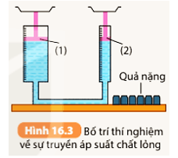
BÀI 16: ÁP SUẤT CHẤT LỎNG. ÁP SUẤT KHÍ QUYỂN
I. Áp suất chất lỏng
2. Sự truyền áp suất chất lỏng
Hoạt động 2: Thí nghiệm 2:
Người ta đã làm thí nghiệm như Hình 16.3. Trong thí nghiệm này pit – tông (1) có tiết diện lớn gấp hai lần tiết diện của pit – tông (2). Các quả nặng được sử dụng trong thí nghiệm giống hệt nhau, khi đặt các quả nặng lên đĩa của một trong hai pit – tông sẽ làm tăng áp suất tác dụng lên chất lỏng. Ban đầu hai pit – tông ở vị trí cân bằng.
- Nếu đặt 4 quả nặng lên pit – tông (1) thì thấy pit – tông (2) dịch chuyển lên trên. Để hai pit – tông trở về vị trí ban đầu cần đặt 2 quả nặng lên pit – tông (2).
- Nếu đặt 2 quả nặng lên pit – tông (1) muốn pit – tông trở về vị trí ban đầu cần đặt 1 quả nặng lên pit – tông (2).

Slide 8
Từ kết quả mô tả ở thí nghiệm trên, hãy rút ra kết luận về sự truyền áp suất tác dụng vào chất lỏng theo mọi hướng.

Slide 9
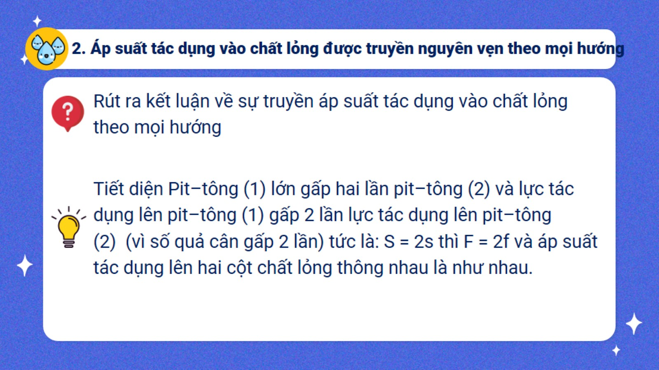

Slide 10
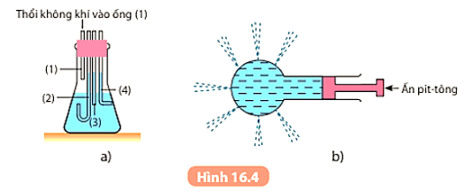
BÀI 16: ÁP SUẤT CHẤT LỎNG. ÁP SUẤT KHÍ QUYỂN
I. Áp suất chất lỏng
2. Sự truyền áp suất chất lỏng
Kết luận: Áp suất tác dụng vào chất lỏng sẽ được chất lỏng truyền đi nguyên vẹn theo mọi hướng.
Hoạt động 3: Hãy thảo luận nhóm và thực hiện nhiệm vụ sau: Mô tả và giải thích các hiện tượng trong thí nghiệm ở Hình 16.4 a và Hình 16.4 b.

Slide 11
- Ở Hình 16.4 a:
+ Mô tả: Khi thổi không khí vào ống thì thấy chất lỏng trong ống (2), (3) và (4) dâng lên có độ cao như nhau.
+ Giải thích hiện tượng: Khi thổi không khí vào ống sẽ gây ra một áp suất lên chất lỏng và áp suất này được chất lỏng truyền nguyên vẹn theo mọi hướng, tạo ra lực đẩy làm cho chất lỏng dâng cao như nhau ở ống (2), (3) và (4).

Slide 12
- Ở Hình 16.4 b:
+ Mô tả: Khi ấn pit – tông làm chất lỏng bị nén lại và chất lỏng phun ra ngoài ở mọi hướng.
+ Giải thích hiện tượng: Khi ấn pit – tông sẽ gây ra một áp suất lên chất lỏng và áp suất này được chất lỏng truyền nguyên vẹn theo mọi hướng, tạo ra lực đẩy làm cho chất lỏng phun ra ngoài ở mọi hướng.

Slide 13
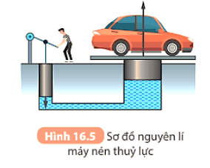
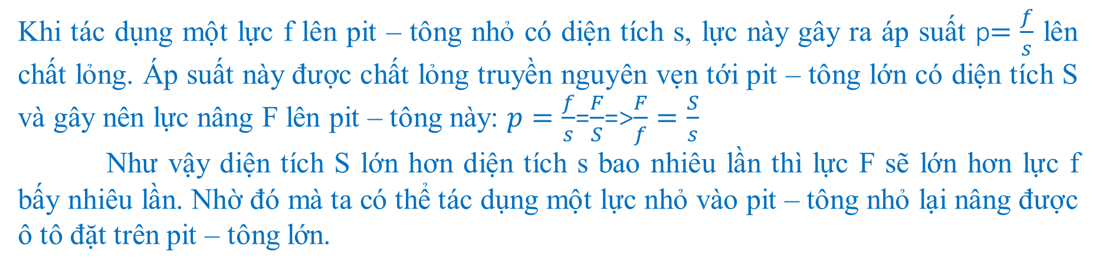
Hình 16.5 vẽ sơ đồ nguyên lí máy nén thủy lực. Hãy vận dụng tính chất truyền nguyên vẹn áp suất theo mọi hướng của chất lỏng để giải thích tại sao khi người tác dụng một lực nhỏ vào pit – tông nhỏ lại nâng được ô tô đặt trên pit – tông lớn.
Khi tác dụng một lực f lên pit – tông nhỏ có diện tích s, lực này gây ra áp suất p$=\frac{f}{s}$ lên chất lỏng. Áp suất này được chất lỏng truyền nguyên vẹn tới pit – tông lớn có diện tích S và gây nên lực nâng F lên pit – tông này: $p=\frac{f}{s}$=$\frac{F}{S}$=>$\frac{F}{f}=\frac{S}{s}$
Như vậy diện tích S lớn hơn diện tích s bao nhiêu lần thì lực F sẽ lớn hơn lực f bấy nhiêu lần. Nhờ đó mà ta có thể tác dụng một lực nhỏ vào pit – tông nhỏ lại nâng được ô tô đặt trên pit – tông lớn.

Slide 14
BÀI 16: ÁP SUẤT CHẤT LỎNG. ÁP SUẤT KHÍ QUYỂN
I. Áp suất chất lỏng
2. Sự truyền áp suất chất lỏng
?. Hãy tìm thêm ví dụ trong đời sống minh họa áp suất tác dụng vào chất lỏng sẽ được chất lỏng truyền đi nguyên vẹn theo mọi hướng.
- Đài phun nước: Khi máy bơm chùm hút nước từ bể chứa và đưa nước tới vòi phun. Dưới tác động của lực máy bơm tạo ra áp suất tác dụng vào chất lỏng làm nước được đẩy lên trên qua vòi phun vào tạo thành các kiểu dáng như ý muốn.
- Các loại bình/ ấm có vòi rót nước thường có lỗ ở phần nắp để thông với không khí giúp tạo ra lực ép gây lên áp suất tác dụng vào chất lỏng sẽ được chất lỏng truyền đi nguyên vẹn theo mọi hướng và đẩy nước thoát ra khỏi vòi.

Slide 15
BÀI 16: ÁP SUẤT CHẤT LỎNG. ÁP SUẤT KHÍ QUYỂN
II. Áp suất khí quyển
1.Sự tồn tại áp suất khí quyển
a) Khí quyển và áp suất khí quyển

Slide 16

Bao bọc xung quanh Trái Đất là môi trường gì?
Khí quyển

Slide 17

BÀI 16: ÁP SUẤT CHẤT LỎNG. ÁP SUẤT KHÍ QUYỂN
II. Áp suất khí quyển
1.Sự tồn tại áp suất khí quyển
a) Khí quyển và áp suất khí quyển
Khí quyển: Là lớp không khí dày hàng ngàn km bao quanh Trái Đất.

Slide 18
BÀI 16: ÁP SUẤT CHẤT LỎNG. ÁP SUẤT KHÍ QUYỂN
II. Áp suất khí quyển
1.Sự tồn tại áp suất khí quyển
a) Khí quyển và áp suất khí quyển
Khí quyển: Là lớp không khí dày hàng ngàn km bao quanh Trái Đất.
Áp suất khí quyển: là áp suất do lớp không khí bao quanh Trái Đất tác dụng lên mọi vật trên Trái Đất.

Slide 19
BÀI 16: ÁP SUẤT CHẤT LỎNG. ÁP SUẤT KHÍ QUYỂN
II. Áp suất khí quyển
1.Sự tồn tại áp suất khí quyển
a) Khí quyển và áp suất khí quyển
Khí quyển: Là lớp không khí dày hàng ngàn km bao quanh Trái Đất.
Áp suất khí quyển: là áp suất do lớp không khí bao quanh Trái Đất tác dụng lên mọi vật trên Trái Đất.
Áp suất khí quyển là áp suất do lớp…(1)………………………bao quanh Trái Đất tác dụng lên…(2)………………………………
không khí
mọi vật trên Trái Đất

Slide 20
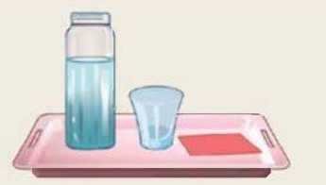
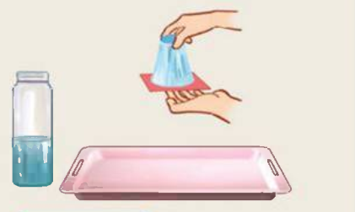
b) Thí nghiệm chứng tỏ sự tồn tại của áp suất khí quyển
Hoạt động 4 :
Thí nghiệm 3
Chuẩn bị: Một cốc thủy tinh; một bình nước; một tấm nylon cứng; khay đựng dụng cụ thí nghiệm (Hình 16.6).
Tiến hành:
- Rót đầy nước vào cốc, đặt tấm nylon cứng che kín miệng cốc, rồi dùng tay giữ chặt tấm nylon cứng trên miệng cốc và từ từ úp ngược miệng cốc xuống (Hình 16.7).
- Từ từ đưa nhẹ tay ra khỏi miệng cốc, quan sát xem tấm nylon có bị nước đẩy rời khỏi miệng cốc không. Giải thích hiện tượng quan sát được.

Slide 21
? Có những lực nào tác dụng lên tấm nylon?
- Kết quả thí nghiệm: Tấm nylon không bị nước đẩy rời khỏi miệng cốc.
Giải thích:
Do áp lực của khí quyển tác dụng từ dưới lên tấm nylon cân bằng với áp lực của phần nước trong cốc + áp lực cột khí trong cốc + trọng lực của tấm nylon => tấm nylon không bị nước đẩy rời khỏi miệng cốc.
Có tồn tại áp suất khí quyển tác dụng từ dưới lên không?

Slide 22
TRƯNG BÀY SẢN PHẨM
Các nhóm trưng bày sản phẩm theo vị trí của nhóm.
Các thành viên tham quan toàn bộ các sản phẩm của nhóm.
HS nhận xét về sản phẩm của các nhóm

Slide 23
PHÊ DUYỆT Tịnh Khê, ngày tháng năm 2026
CỦA TỔ CHUYÊN MÔN GIÁO VIÊN BỘ MÔN
PHÊ DUYỆT CỦA BGH

